Slide 1
Мои прапрадеды - участники Великой отечественной войны
Работу выполнила ученица 7Б класса Рахманова Н.

Slide 3
На войну прибыл 1941г. и до 1944г. о нем ничего не известно, но по рассказам деда он был разведчиком и в 1943г. попал в плен. В 1944г. он прибыл в 11 отдельный эксплуатационный железнодорожный полк, дошёл до Берлина.

Slide 4
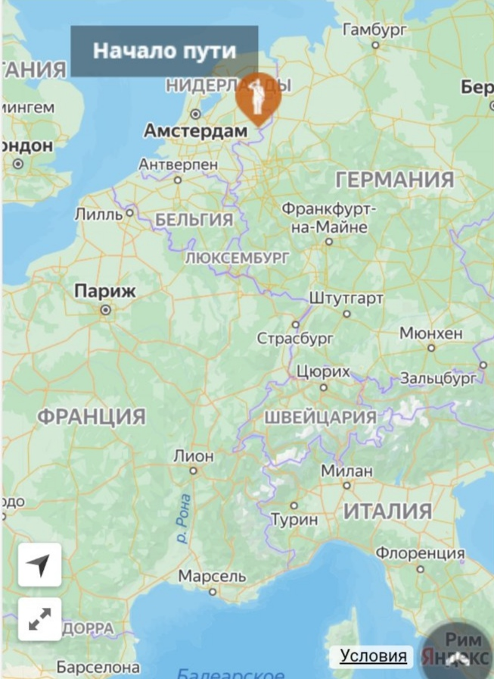

Slide 5
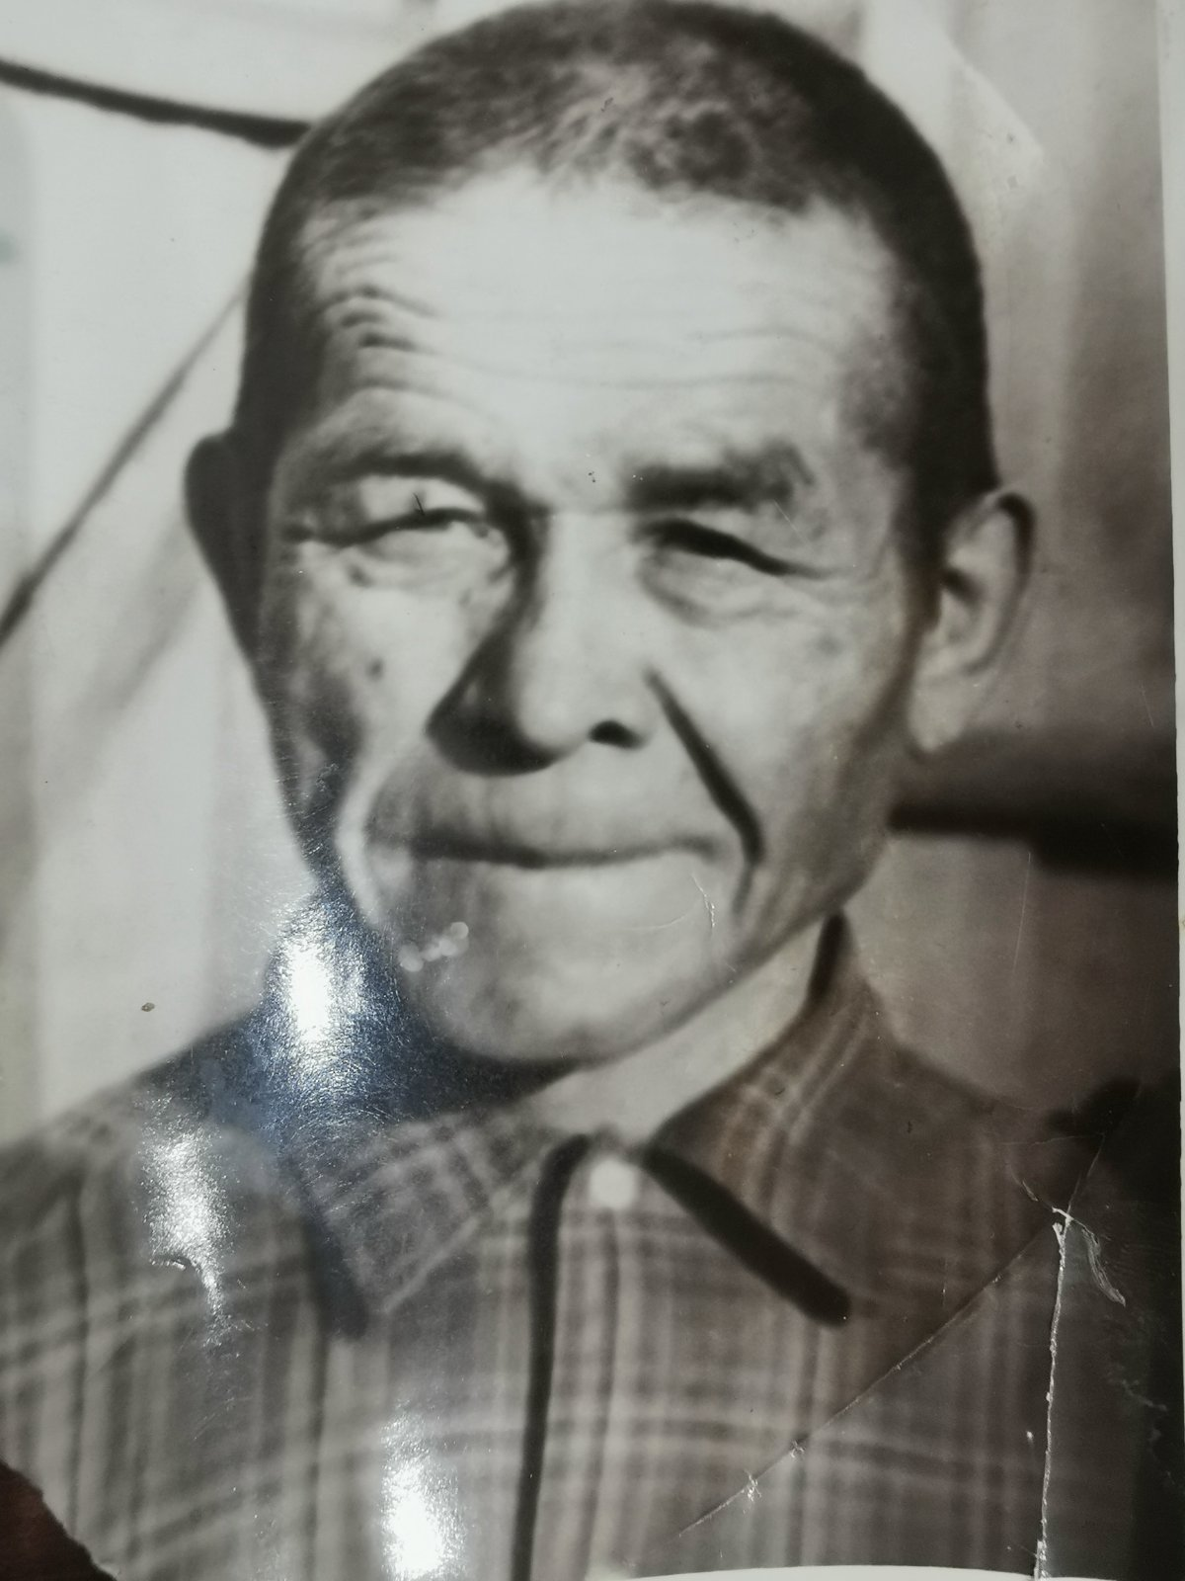
Фотография

Slide 6
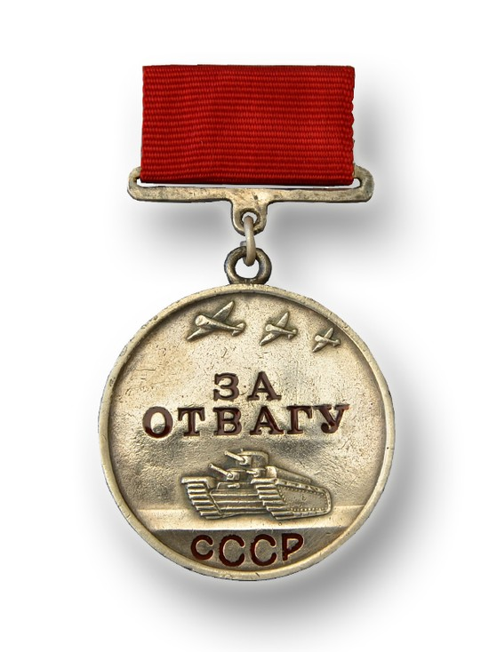
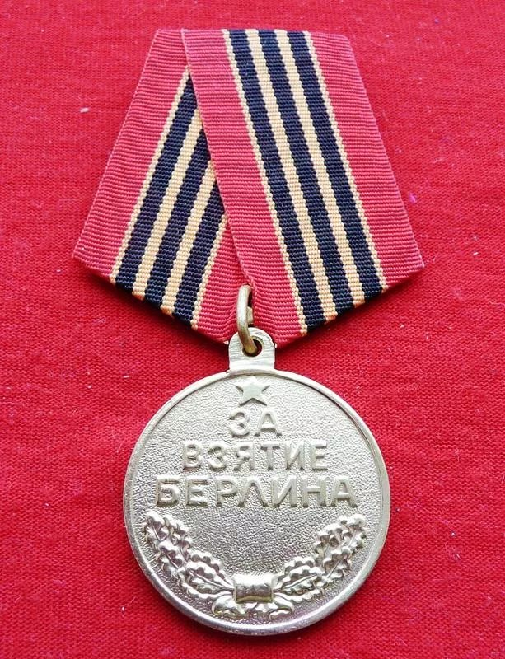
Медали

Slide 7
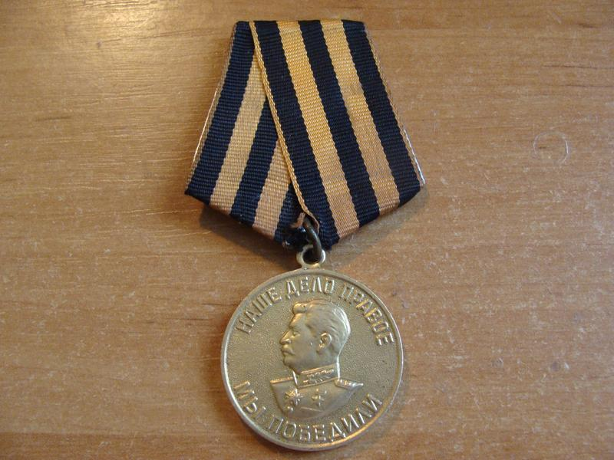
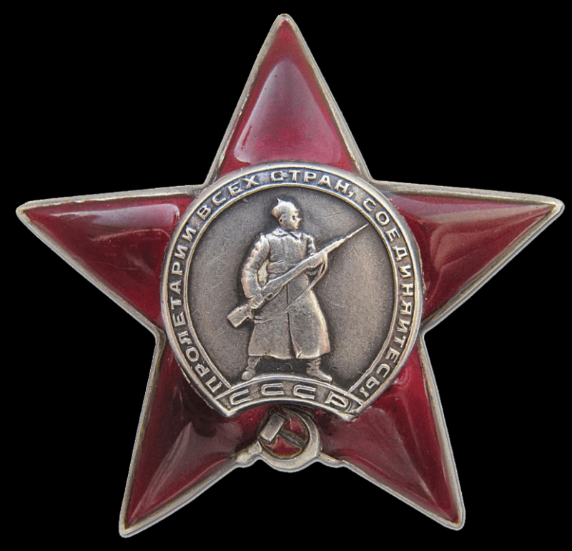
Медали

Slide 8
Кобылкин Иван Андреянович (1914г.-1976г.) Призван в 1941г. Бурятия Кобанский район село Брянск. Прибыв на фронт был сразу ранен - контужен. Выписавшись из госпиталя он снова вернулся на фронт и возил раненых с поля боя на лошадях до конца войны.

Slide 9
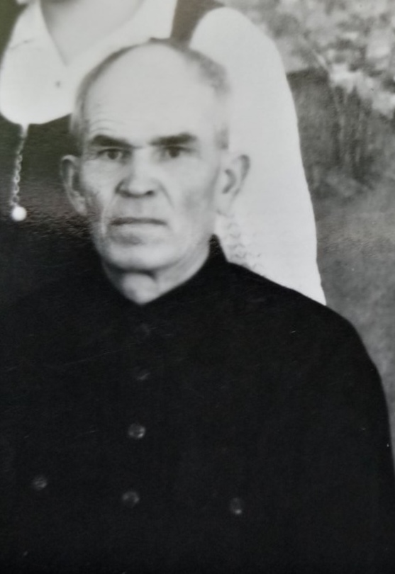
Фотография

Slide 10
Медаль

Slide 11
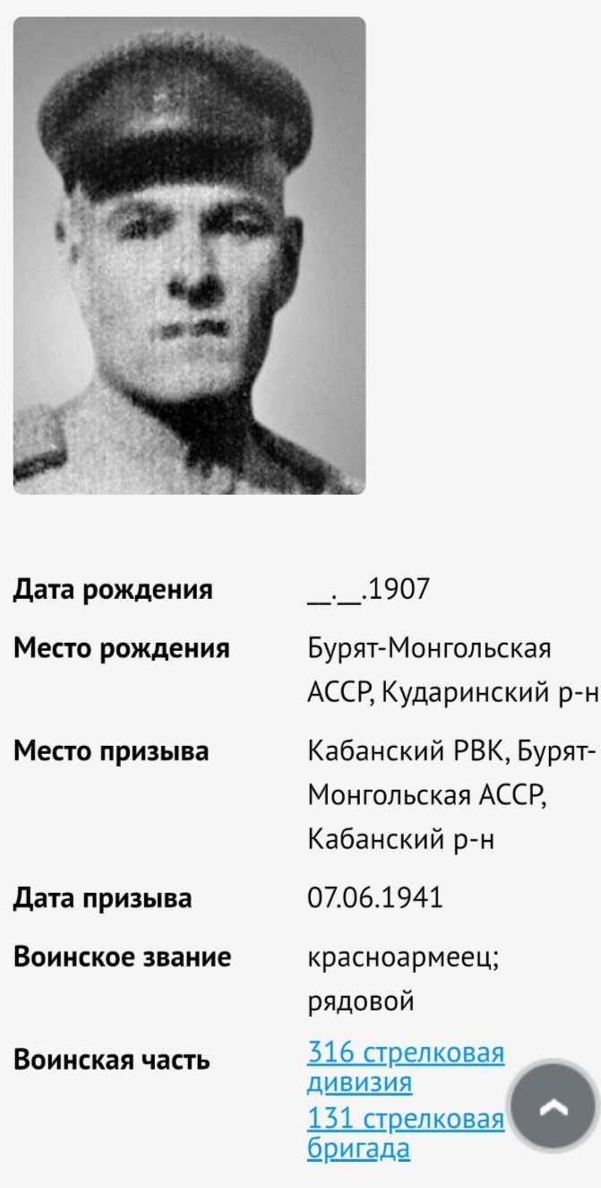
Кобылкин Кузьма Андреянович

Slide 12
https://pamyat-naroda.ru/warunit/id5696/?static_hash=1759739940e94c2fa19c544382df0294v2 https://pamyat-naroda.ru/warunit/id2955/?static_hash=1759739940e94c2fa19c544382df0294v2

Slide 13
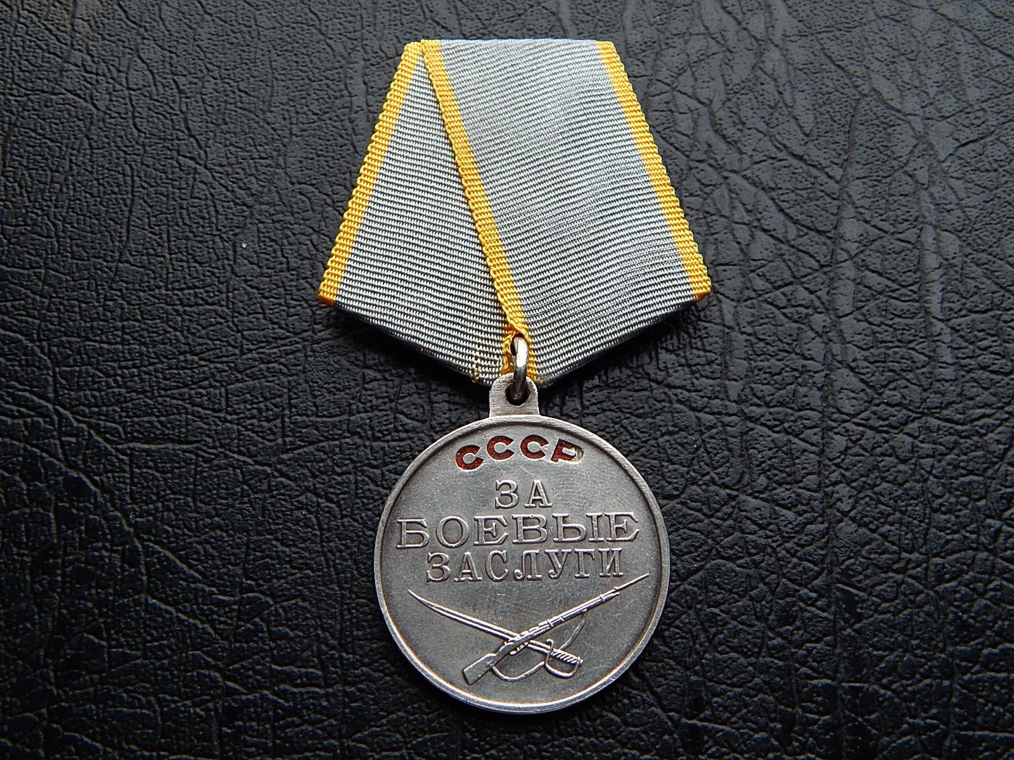
Медаль

